Slide 1
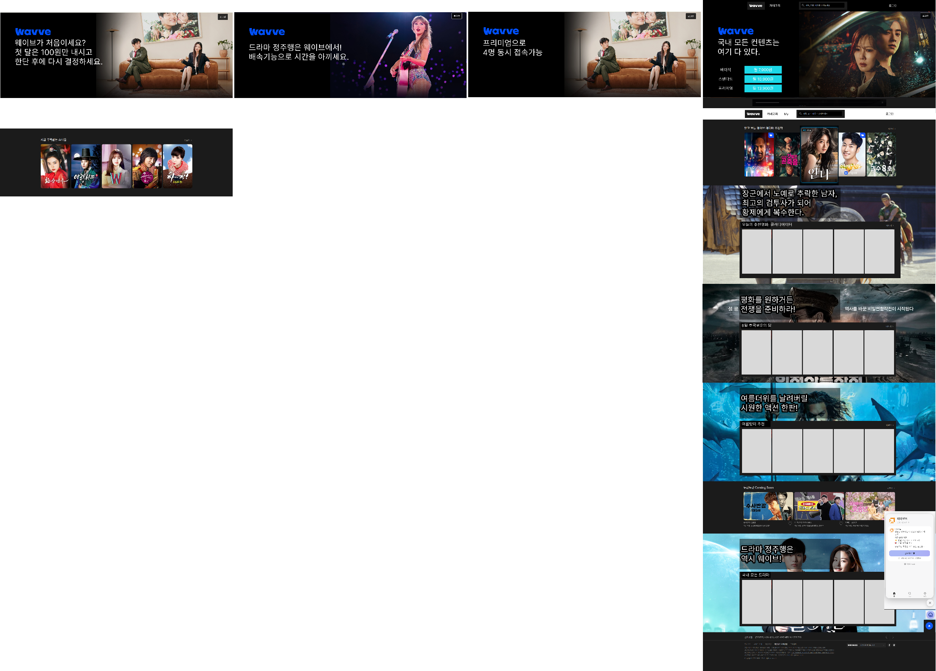
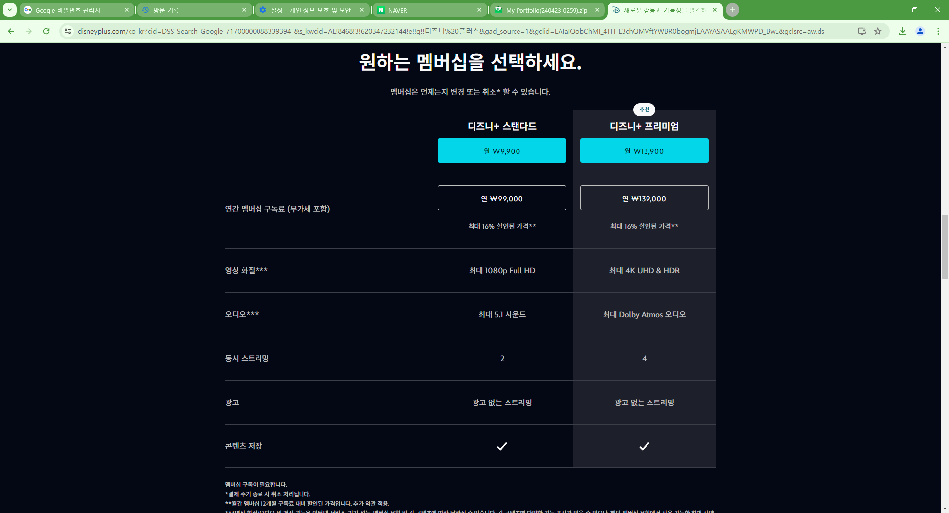
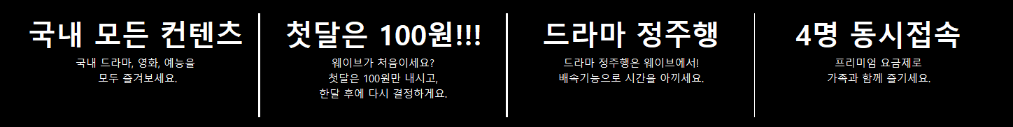
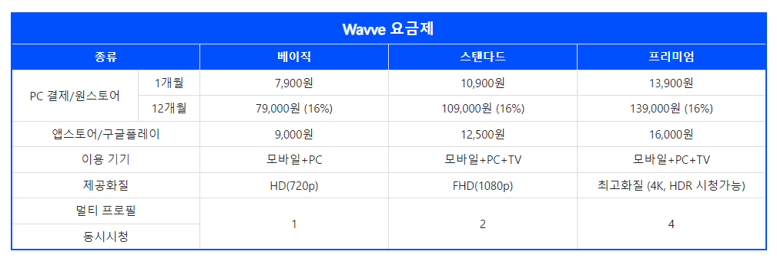
컨텐츠 가로 포스터
컨텐츠 가로 포스터
컨텐츠 가로 포스터
컨텐츠 가로 포스터
컨텐츠 가로 포스터
랭킹1
랭킹2
랭킹3
랭킹4
랭킹5
각 섹션 배경은
영화 가로포스터로
적용.
각 섹션별 배경은 최대 5개 포스터를 5초 간격으로 교체하기.
요금제는
디즈니 플러스 스타일
적용
섹션별 카피라이트 삭제필요?

